Slide 1
Regression Discontinuity Design
王浩晨
2025.12

Slide 2
Table of Contents
一、RD的基本设计
1.RD设计思路
2.识别假设
3.sharp RD design
作为例子介绍选取的文章
4.估计方法
5.fuzzy RD design
6.识别挑战
二、实践

Slide 3
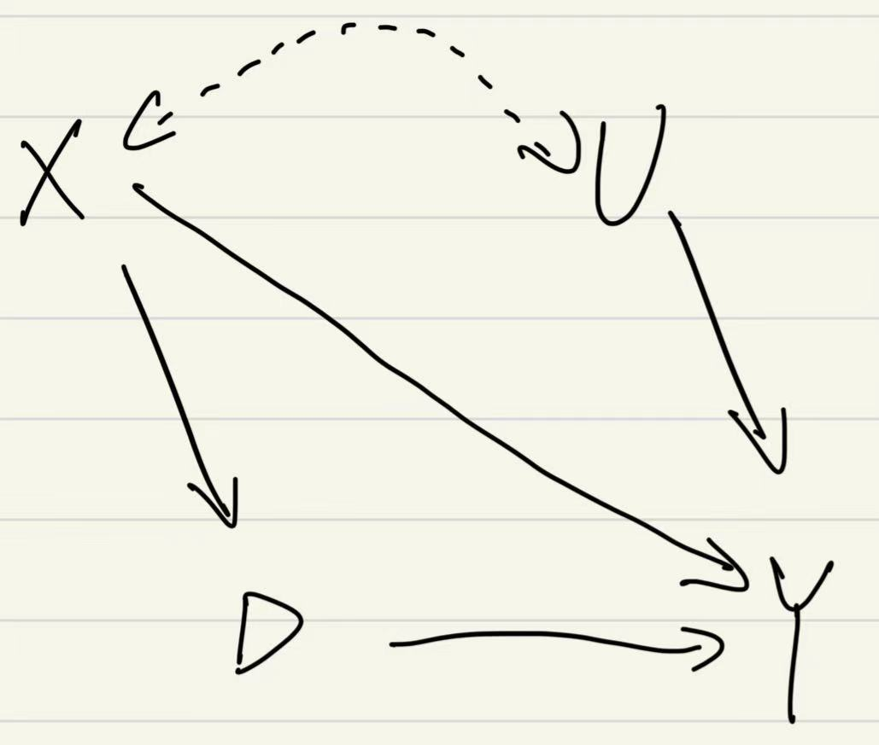
RD的设计思路
数据图示 DAG
我们想估计D->Y
X->D
X影响个体i接受处理概率（D）
X分配变量本身通过X->Y这条路径独立影响结果
在DAG里，我们称X此时为混杂因子
U
与X相关，同时影响Y

Slide 4
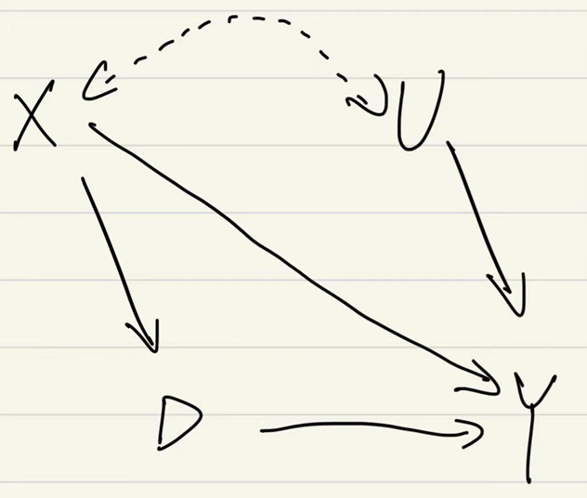
被逮捕对后续饮酒驾车的影响
X是血液中酒精含量
Y是后续酒驾
D是是否被逮捕
X->Y 喝得越多，下次越容易继续酒驾
X->D 喝得越多，越容易被抓
U风险偏好 胆子越大，越敢酒驾
根据后门准则，我们只需要控制X即可
但真的可以吗?

Slide 5
Of course not
分配变量是基于一个断点来分配 treat / control group个体
因此，我们无法在一个X取值下同时看到treat / control group个体
这意味着什么
1.匹配的重叠条件无法满足
2.后门准则（backdoor criterion）亦无法被满足
我们无法通过条件化X来切断后门路径
怎么办？
RD

Slide 6
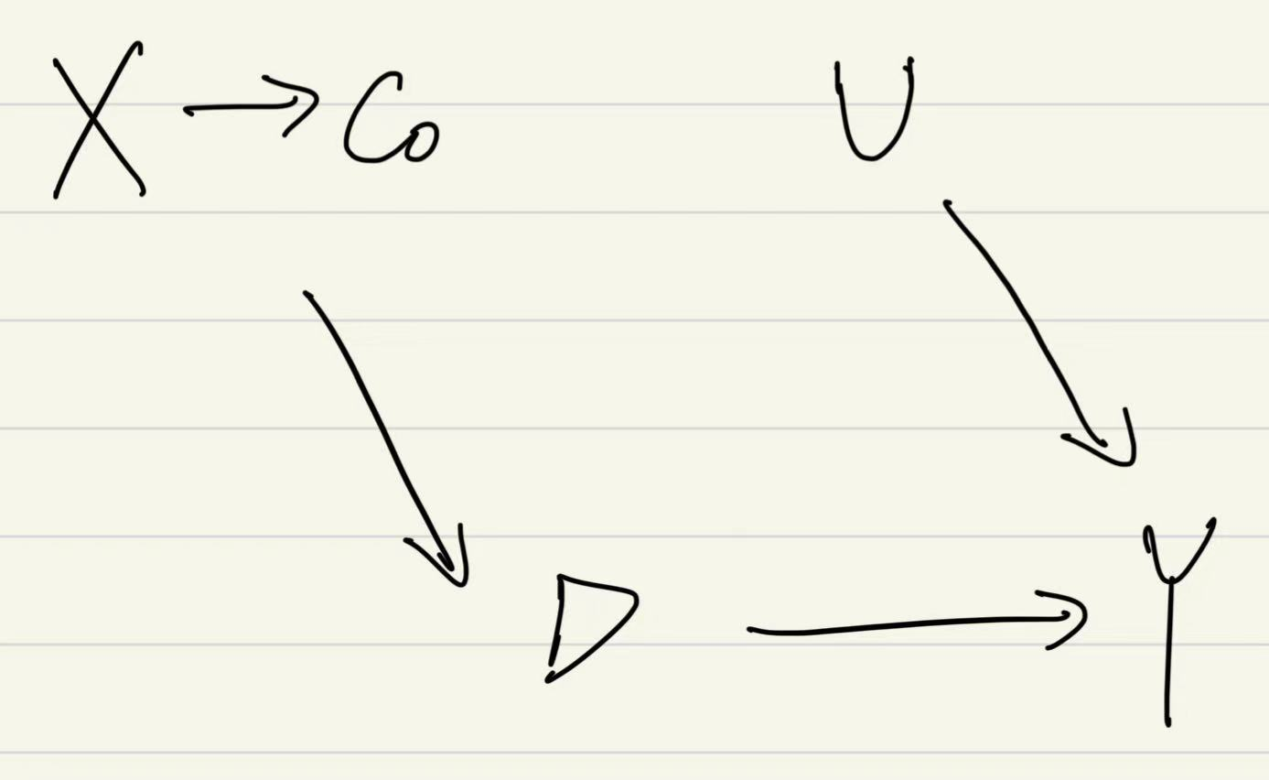
RD的核心
X通过断点分配D，而不是影响D
为什么没有X->U，X->Y
X->C0
X无限接近C0
的局部范围内，这些个体X几乎无差异
那X->U呢？
连续性假设（continuity assumption）

Slide 7
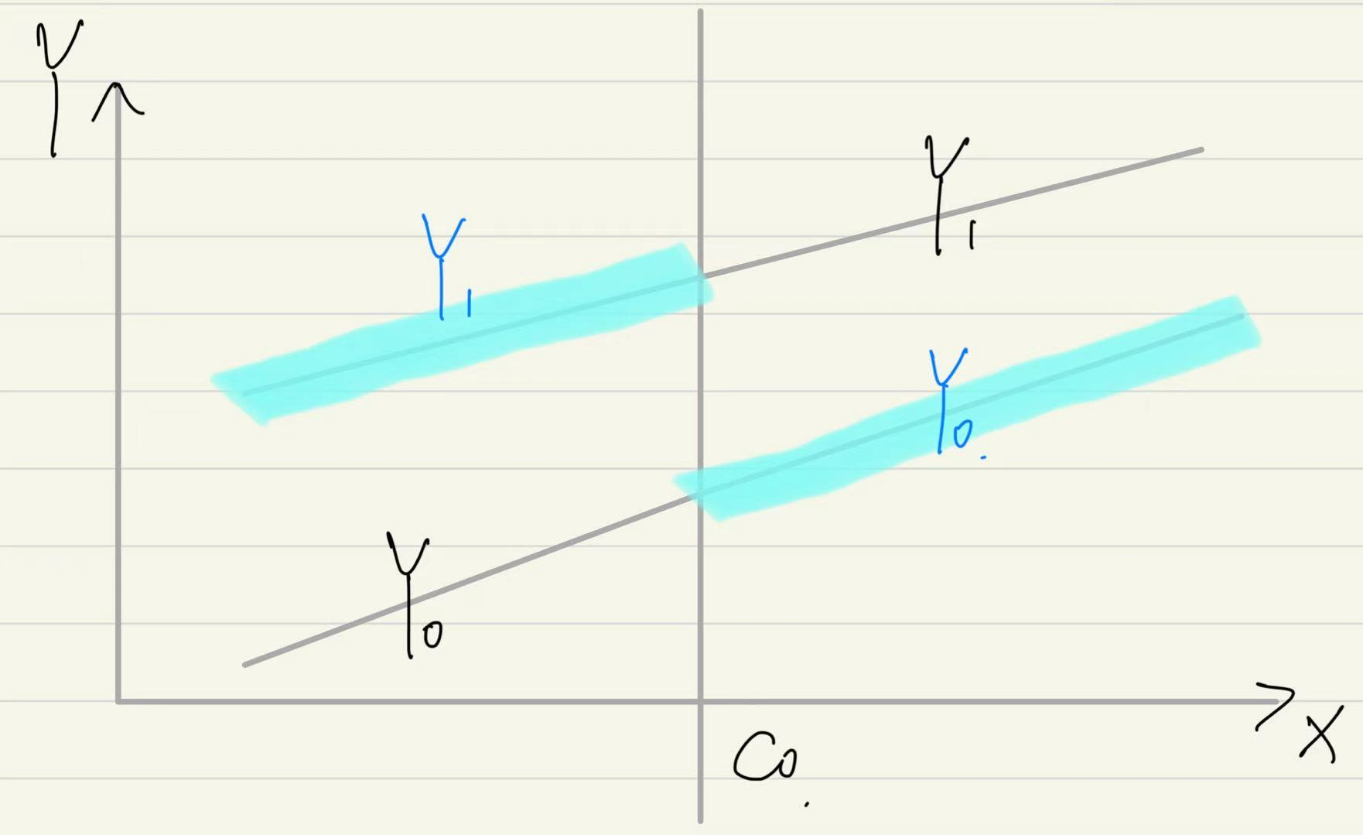
识别假设
连续性假设（continuity assumption）
断点本生不能内生于某些发生在断点是个体进入处理组的同一时刻的竞争性干预
期望的潜在结果在断点处是连续的

Slide 8
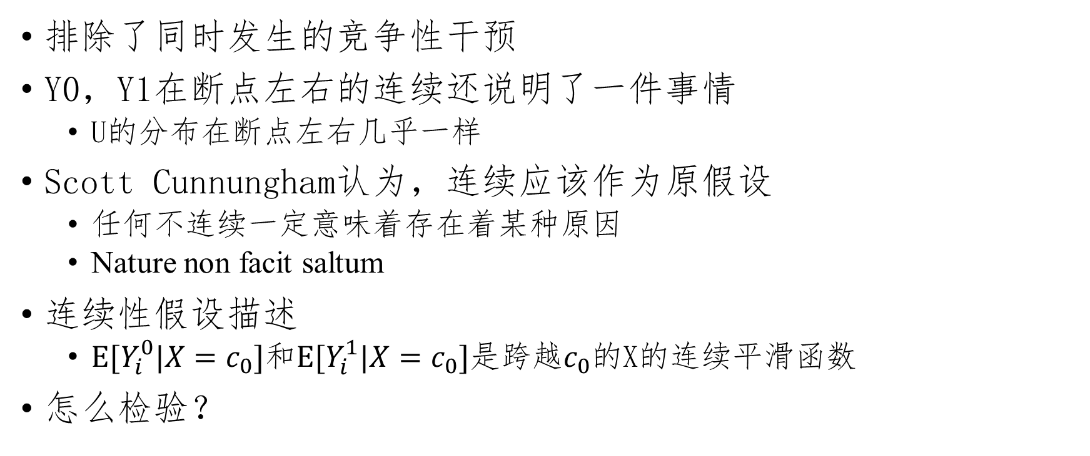
排除了同时发生的竞争性干预
Y0，Y1在断点左右的连续还说明了一件事情
U的分布在断点左右几乎一样
Scott Cunnungham认为，连续应该作为原假设
任何不连续一定意味着存在着某种原因
Nature non facit saltum
连续性假设描述
$E[Y_{i}^{0}|X=c_{0}]和E[Y_{i}^{1}|X=c_{0}]$是跨越$c_{0}的$X的连续平滑函数
怎么检验？

Slide 9
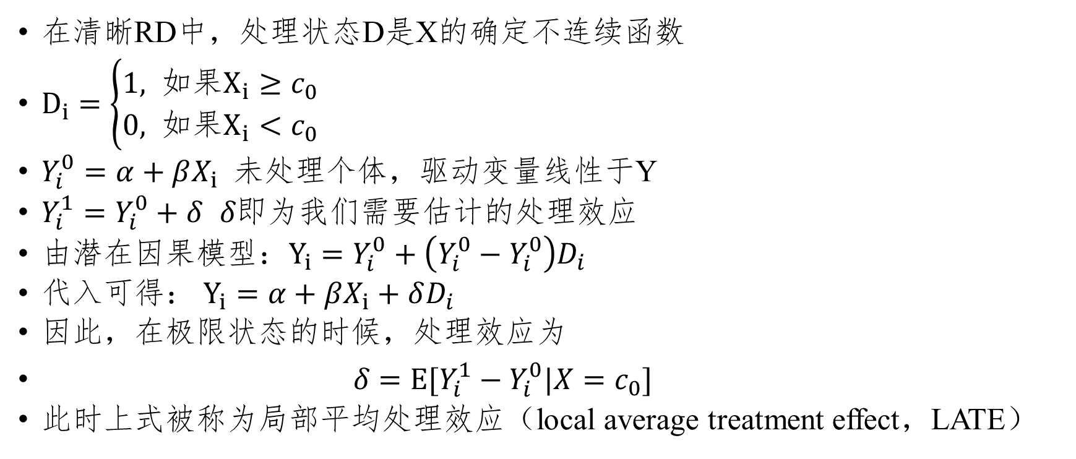
sharp RD design
在清晰RD中，处理状态D是X的确定不连续函数
$D_{i}=\left\{\begin{aligned}1, 如果X_{i}≥c_{0} \\ 0, 如果X_{i}<c_{0}\end{aligned}\right.$
$Y_{i}^{0}=α+βX_{i}$ 未处理个体，驱动变量线性于Y
$Y_{i}^{1}=Y_{i}^{0}+δ$ $δ即$为我们需要估计的处理效应
由潜在因果模型：$Y_{i}=Y_{i}^{0}+\left(Y_{i}^{0}−Y_{i}^{0}\right)D_{i}$
代入可得： $Y_{i}=α+βX_{i}+δD_{i}$
因此，在极限状态的时候，处理效应为
$δ=E[Y_{i}^{1}−Y_{i}^{0}|X=c_{0}]$
此时上式被称为局部平均处理效应（local average treatment effect，LATE）

Slide 10
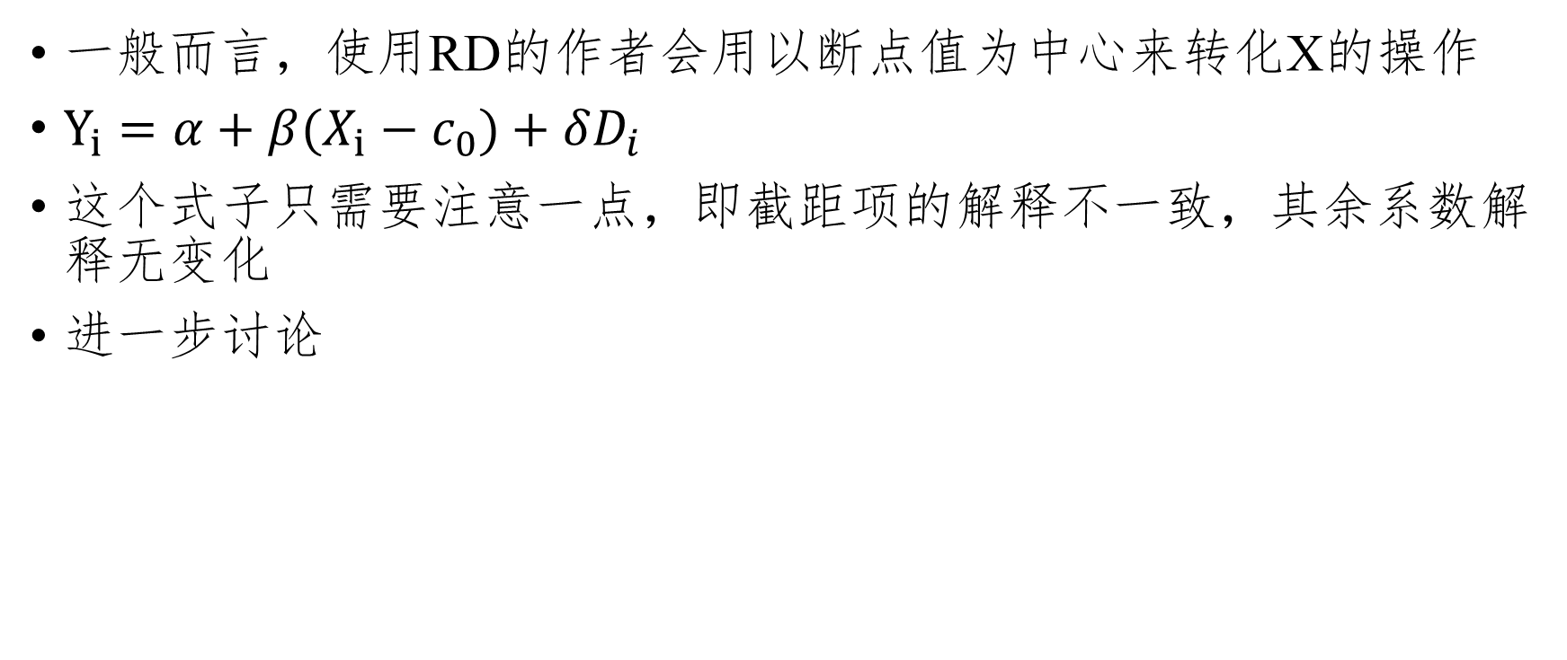
估计方法
一般而言，使用RD的作者会用以断点值为中心来转化X的操作
$Y_{i}=α+β(X_{i}−c_{0})+δD_{i}$
这个式子只需要注意一点，即截距项的解释不一致，其余系数解释无变化
进一步讨论

Slide 11
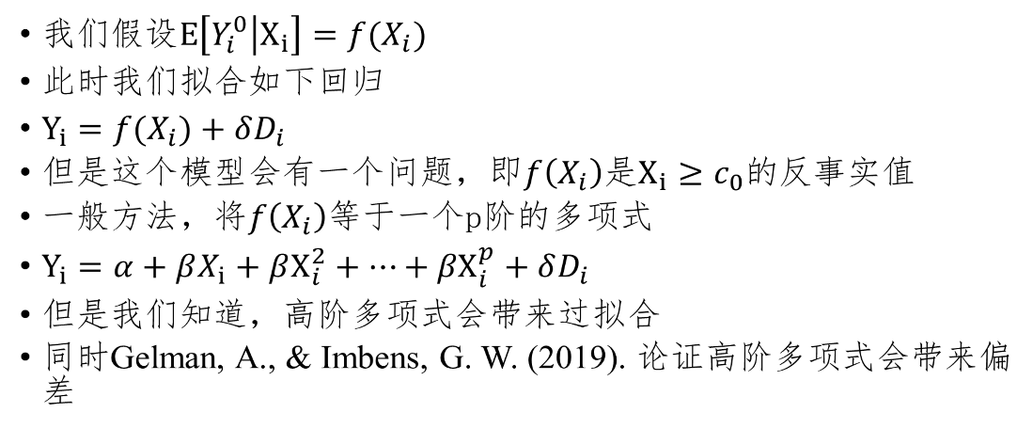

Slide 12
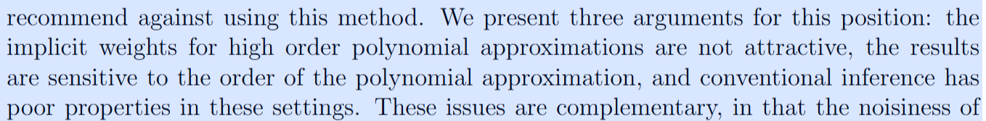
1.高阶多项式近似的隐含权重不理想
2.结果对多项式阶数高度敏感
3.传统推断具有不良性质。
因此，我们能看到的多数文章基本使用线性和二次形式的局部回归
包括所选的这篇文章

Slide 13
The Causal Effects of R&D Grants: Evidence from a Regression Discontinuity
想要识别什么因果效应
政府研发补贴对企业产出的效应
Introduction，怎么展开的故事
目前，私人部门对研发的投资往往不足，而政府资金支持被广泛认为是解决这一问题的有效手段
并且，最为直接有效
但是，关于研发补贴有效性的实证证据尚未形成明确结论
从而提出，我们要为此提供稳健性证据

Slide 14
Institutional setting
政府补贴计划——The SME Instrument
企业为申请政府政府该补贴需要通过竞争方式
具体而言，中小企业需提交一份 30 页的提案（含商业计划和拟开展活动描述）以参与特定竞争。提案由政策实施者任命的四名独立专家进行评估，评估过程远程进行，专家独立工作，互不知晓彼此的评估结果
专家从三个维度对项目进行评分：① 影响；② 卓越性；③ 实施质量与效率，每个维度的评分范围为 0-5 分。项目最终得分为三个维度中位数得分的总和，范围为 0-15 分。随后根据得分对项目进行排序，仅得分高于最低质量阈值（12 分）的项目才有资格获得补贴。
按理说，得分应当作为驱动变量
但是没搞到数据，因此用排名

Slide 15
Y企业产出
研发补贴对应专利
但没有单纯用专利数量
而是通过专利被引用次数加权
所以到这里，结合之前的，我们就可以梳理一个DAG
SEM
是否收到补贴dummy
企业产出

Slide 16
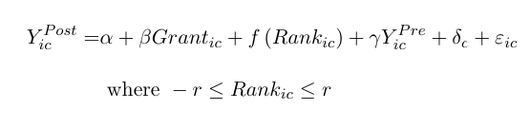

首先，我们来看他的估计方程
$Y_{ic}^{pre}是什么呢？$
Pre和post的treat是什么
研发补贴
在补贴之前，参与竞争的企业的基线特征

Slide 17
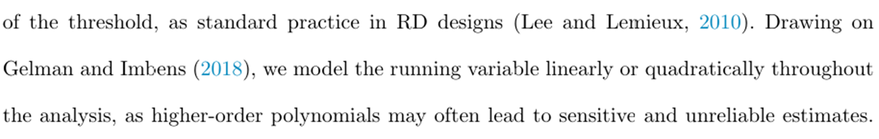
Rank为驱动变量，即企业排名
也就是说他只采用一二阶项去拟合

Slide 18
RD有效性检验
1.补贴（即处理）不应影响排名
如我们一开始DAG所言，X决定D
这里所说的是D不能反过来影响X
本文的潜在担忧
之前参与过或者获得过补贴的企业
测试了获得第一阶段补贴是否与获得第二阶段补贴的概率相关
未发现相关证据
那如果D确实对X有影响会发生什么？
那么断点附件的分配便不再随机
如果第一次补贴后，第二次更容易获得补贴，那么在断点周围第一次获得补贴的企业分布多

Slide 19
2.阈值必须外生于排名
C0外生于X
会导致什么？
断点附近的分布非随机
怎么避免？
评估过程远程进行，单个专家不知道其他专家的评分。最终得分（进而排名）是四名独立专家评分的汇总（即中位数），因此即使某一专家有操纵评估的意图，也极不可能直接导致企业获得获奖排名。

Slide 20
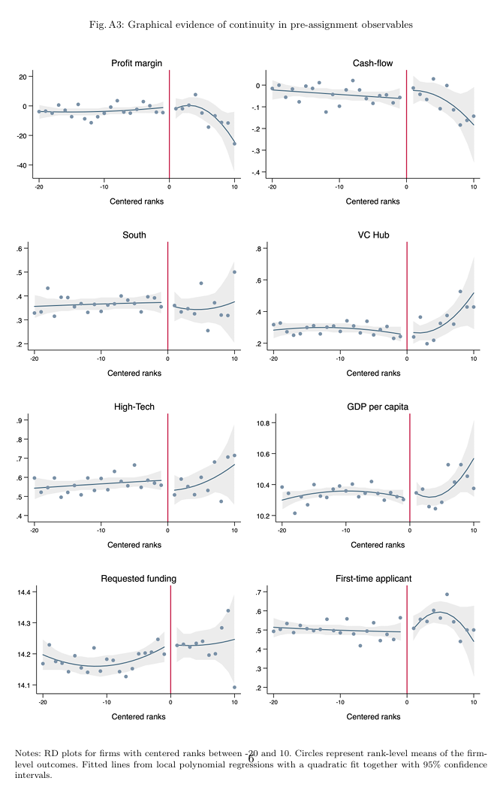
3.申请者可能会通过提交高质量提案并申请相对较少的资金，以提高在预算约束下获得补贴的机会，从而操纵排名。
本质是说X外生于申请者个体因素
若存在这种情况，获奖企业的申请资金应系统性地低于未获奖企业。
图中展示的在做什么
企业的个体特征在断点处是否连续
利润率、现金流、企业位于南部、风险投资中心关联度、高科技、人均GDP、申请资金、首次申请

Slide 21
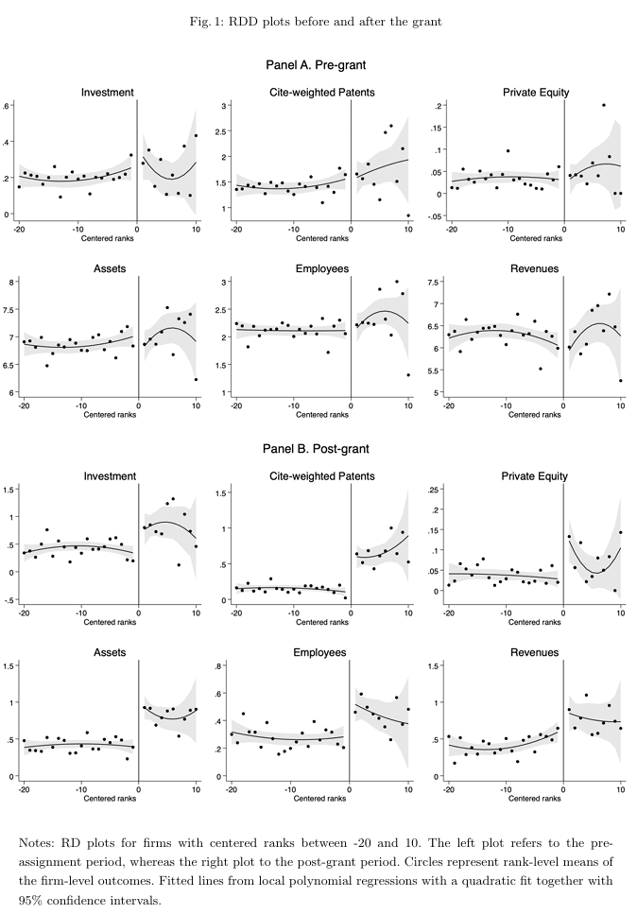
4.检验阈值两侧企业是否存在系统性差异
其实刚才的图也是在做这个事情
投资、被引加权专利数、私募股权、资产、员工数、营收
并进一步进行回归
估计将分配前企业产出/基线协变量作为因变量，以是否获得补贴D、阈值两侧的线性或二次排名以及竞争固定效应作为自变量的模型

Slide 22
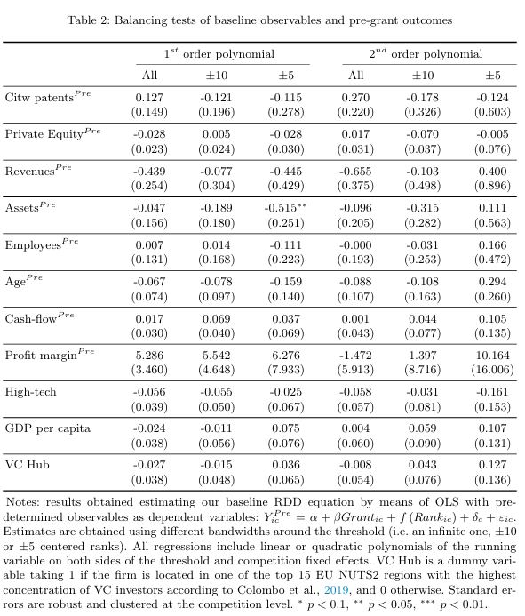
可以看到分别报告放入一阶项和二阶项的拟合结果
对比断点两侧企业特征是否有显著差异
和刚才的fig说的一个事情

Slide 23
5. “卓越印章” 即授予因预算不足未获补贴企业的 “质量标签”
专家事先知道获得 “卓越印章” 所需的最低质量阈值得分（即 12 分），这可能增加操纵的可能性
为避免这种情况，重新设定阈值（使零位于最后一个获得 “卓越印章” 的企业和第一个未获得 “卓越印章” 的企业之间），重新进行上述测试
换句话来说，作者考虑到卓越印章作为我们之前说过的预期干预
即卓越印章作为未获补贴企业的一个断点
获得卓越印章的企业，可能存在激励投入研发

Slide 24

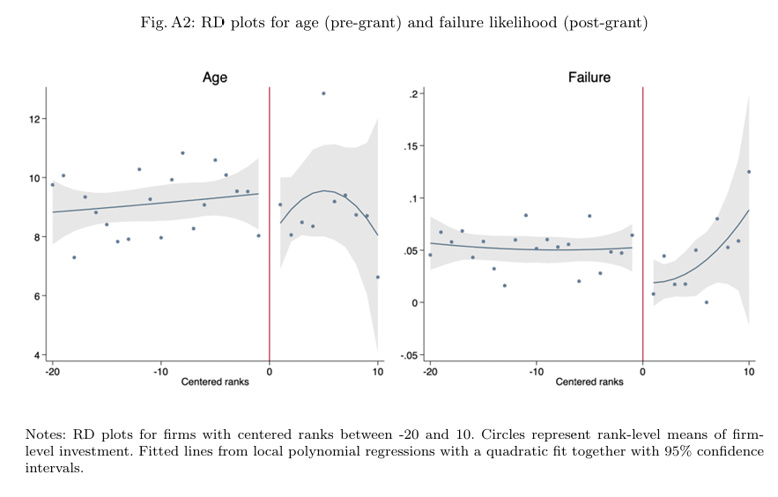
结果
首先，展示处理后产出变量在断点处的不连续性图形证据
其次，公司年龄、企业失败率存在负向断点

Slide 25
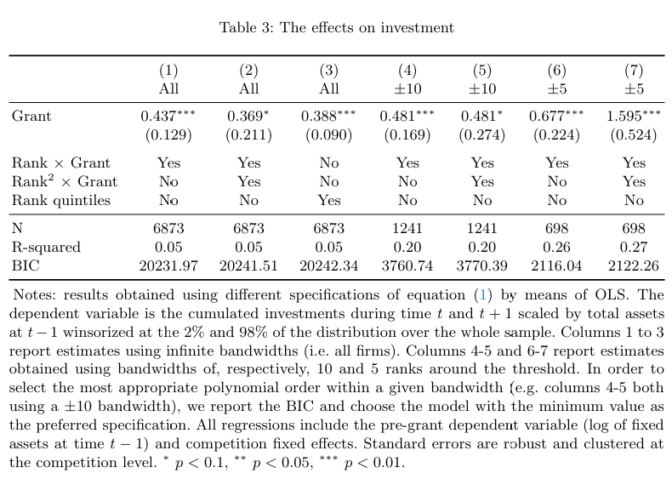
检验补贴是否会提高企业投资
企业投资定义为固定资产净值的年度变动，我们将企业在 t 期（即竞争年度）和 t+1 期的投资累计，并以补贴前的总资产为基数进行标准化。
更换不同带宽
模型拟合不同
说明补贴对企业投资产生了正向且统计显著的影响
BIC模型拟合的越好，复杂度越低的

Slide 26
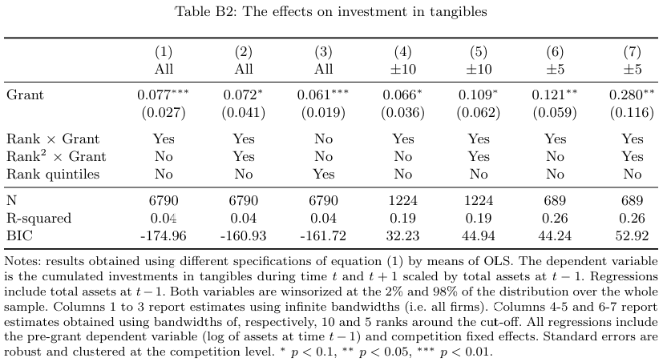
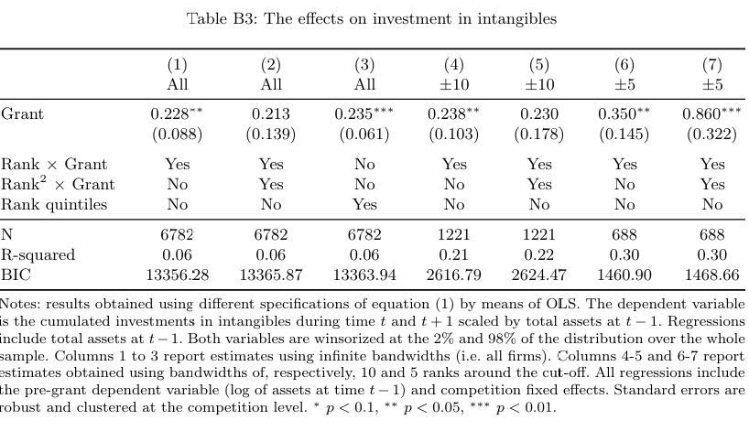
进一步区分有形资产/无形资产
结果显示，对无形资产投资的影响系统性地大于对有形资产投资的影响
无形资产的不透明性和信息不对称使其融资更具挑战性，导致企业面临金融约束

Slide 27
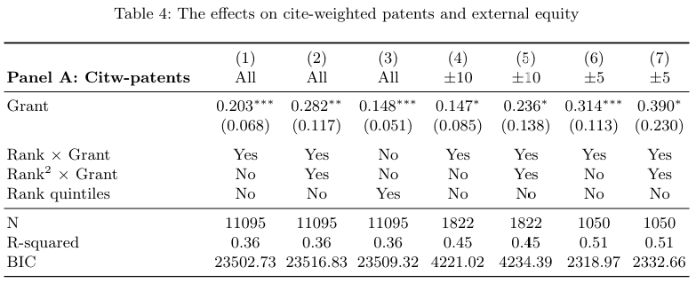
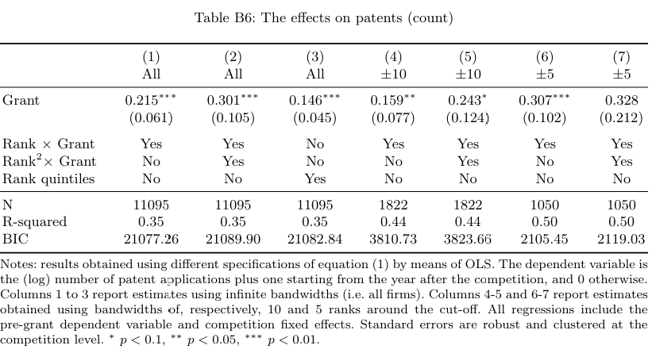
估计补贴对于企业后续创新的影响
专利数据，并通过专利被引次数对专利进行质量调整
在所有设定中，补贴均显著增加了经引用加权的专利对数
第二个图为简单的专利数据

Slide 28
进一步分析加权专利数量的增长的来源
扩展边际（Extensive Margin）——“从无到有” 的维度
指那些没有研发补贴就完全不会提交专利申请的企业 —— 补贴的介入让这类企业首次产生了专利申请行为（比如原本没能力 / 没意愿开展可专利化研发的初创企业，靠补贴启动项目并申请专利）。
集约边际（Intensive Margin）——“从少到多” 的维度
指那些即便没有补贴也会提交专利申请的企业 —— 补贴的介入让这类企业的专利申请数量更多、质量更高

Slide 29
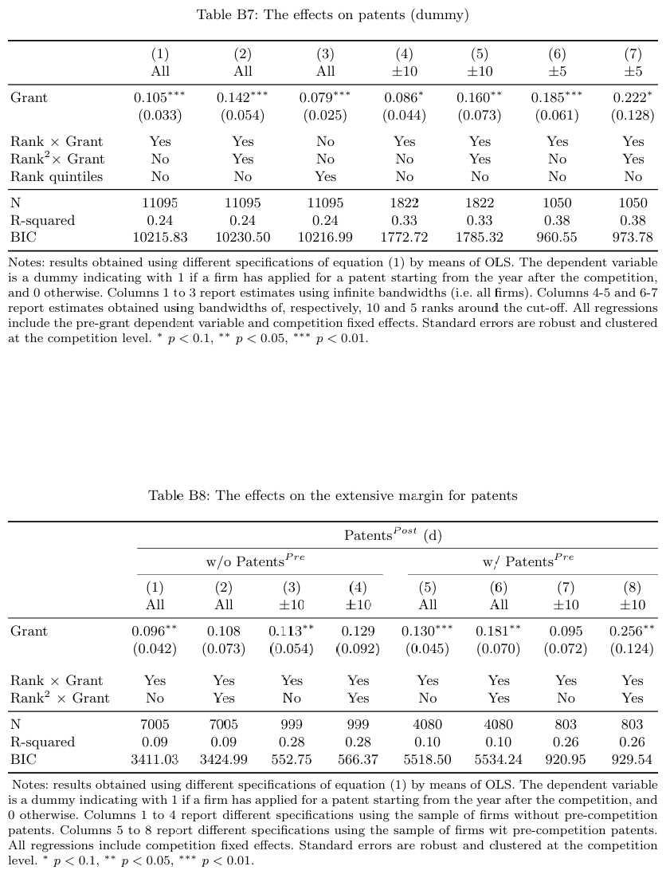
B7 Y为专利申请dummy
检验从无到有的效应
让原本不会申请专利的企业，开始提交专利申请（科技创新）
B8 拆分样本 补贴前有无专利的企业
二者均正显著
但集约边际的效应更大点
无显著差异
扩展效应尤为重要，因为它表明企业的行为发生了显著变化，这对企业未来的增长前景具有重要意义。

Slide 30
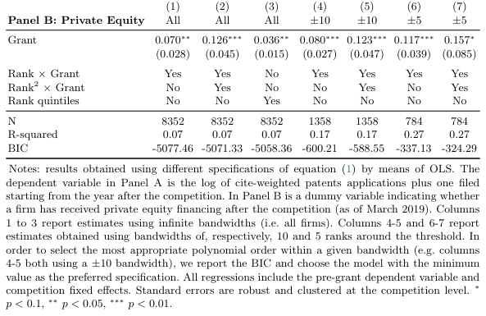
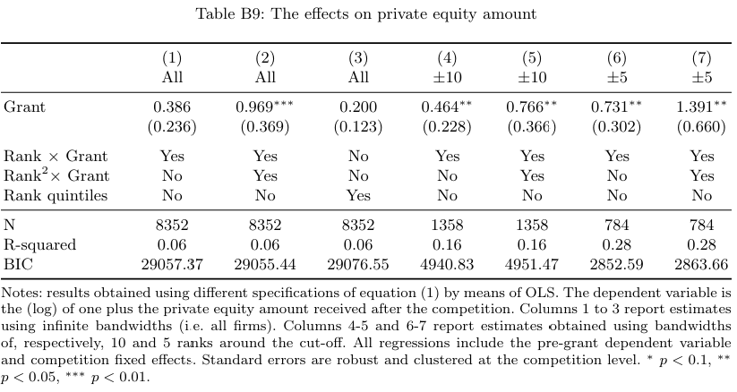

考察研发补贴对后续外部融资的影响
政府补贴：降低潜在投资者感知的风险，进而提高其投资意愿，增加企业融资
Y为是否获得私募股权投资的dummy
Y为获得的股权金额加 1 的对数
Y为股权交易数量加 1 的对数

Slide 31
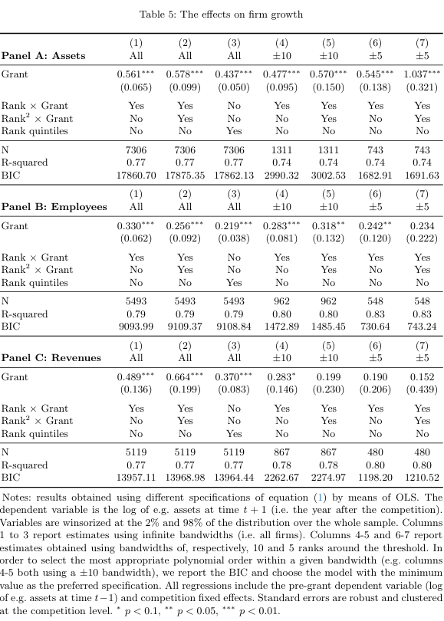
考察补贴是否能促进企业在总资产、员工人数和收入方面的增长
以 t+1 期（即竞争后的次年）的对数化产出作为因变量
控制 t-1 期（即竞争前一年）的对数化产出
资产增长率提高了 48%-56%（面板 A），就业增长率提高了 24%-33%（面板 B），收入增幅约为 28%-48%（面板 C）。

Slide 32
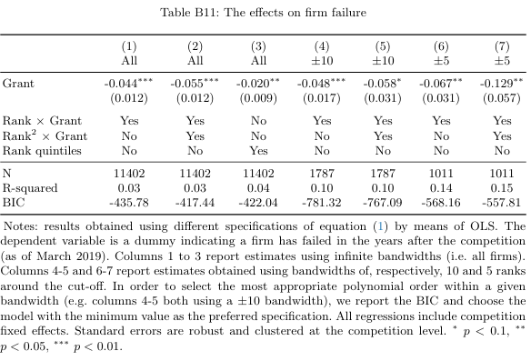
考察了补贴是否能降低企业在 2019 年前因破产、解散、清算或资不抵债而退出市场的概率
结果显示，补贴使企业失败的概率降低了约 4-7 个百分点

Slide 33
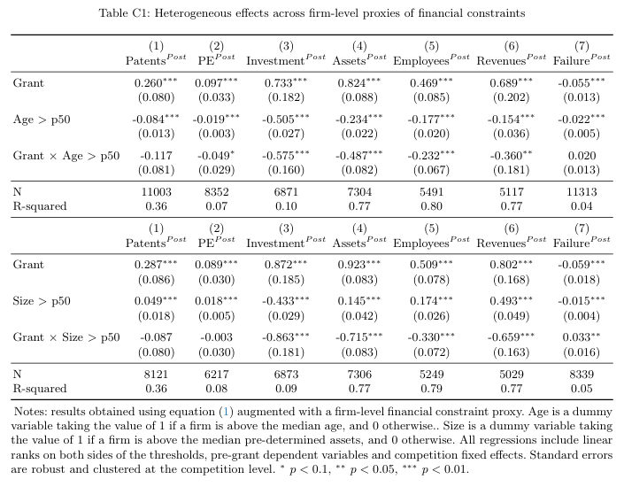
异质性分析
金融约束对创新型企业的影响尤为严重
政府补贴目的——帮助资金受限的企业开展否则无法进行的创新项目
企业年龄和规模作为企业金融脆弱性的代理变量
较老或较大的企业获得的处理效应幅度系统性地小于较年轻或较小的企业。这表明研发补贴对更可能面临金融约束的企业产生了更强的影响。

Slide 34
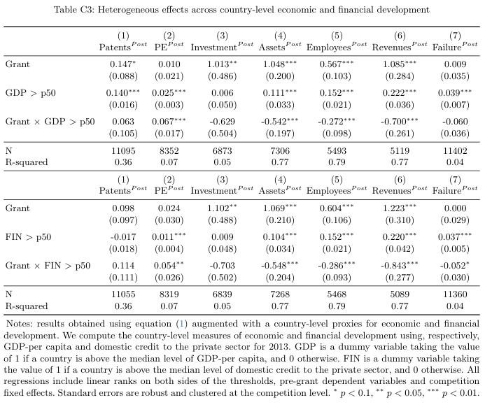
考察研发补贴的影响是否因受益企业所在国家的经济发展水平而异——采用人均 GDP 作为指标，根据中位数将国家分为两组
随着经济发展水平的提高，研发补贴的效应总体上呈下降趋势
进一步分析，分析欧洲地区企业
效果相同，研发补贴对经济落后地区的企业总体上更有益。

Slide 35
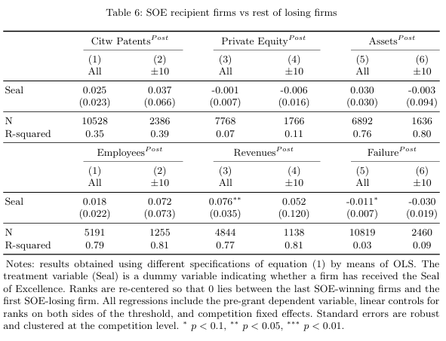
机制检验
研发补贴怎么实现其积极影响
资金支持和认证效应
资金支持
补贴资金使企业能够成功开发技术
认证效应
补贴向市场传递了企业（或项目）质量的正向信号
如果纯认证效应存在，那么获得 “卓越印章” 认证的企业与既未获得补贴也未获得 “卓越印章” 认证的企业在处理后的产出上应存在统计显著差异
将最后一个获得 “卓越印章” 认证的企业和第一个未获得该认证的企业之间设置为新阈值

Slide 36
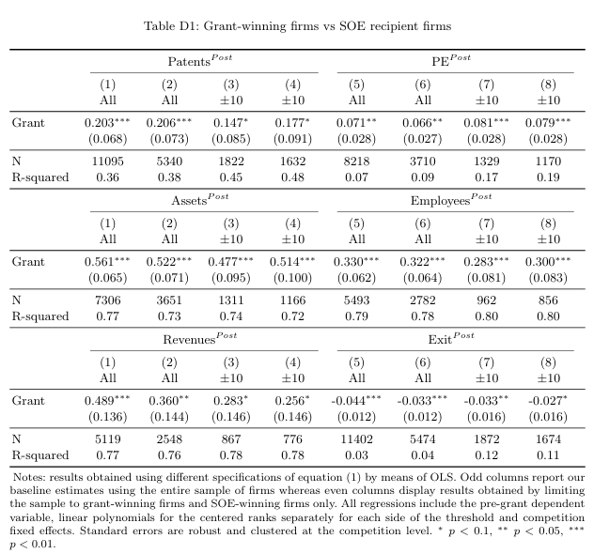
接着，将样本限制为获奖企业和获得 “卓越印章” 认证的企业，重新估计上述方程
此时断点左边，卓越印章
右边，获得补贴企业
如果纯认证效应较强，那么获奖企业与获得 “卓越印章” 认证的企业之间的差异应小于基准估算结果。
表明纯认证效应弱于补贴效应

Slide 37
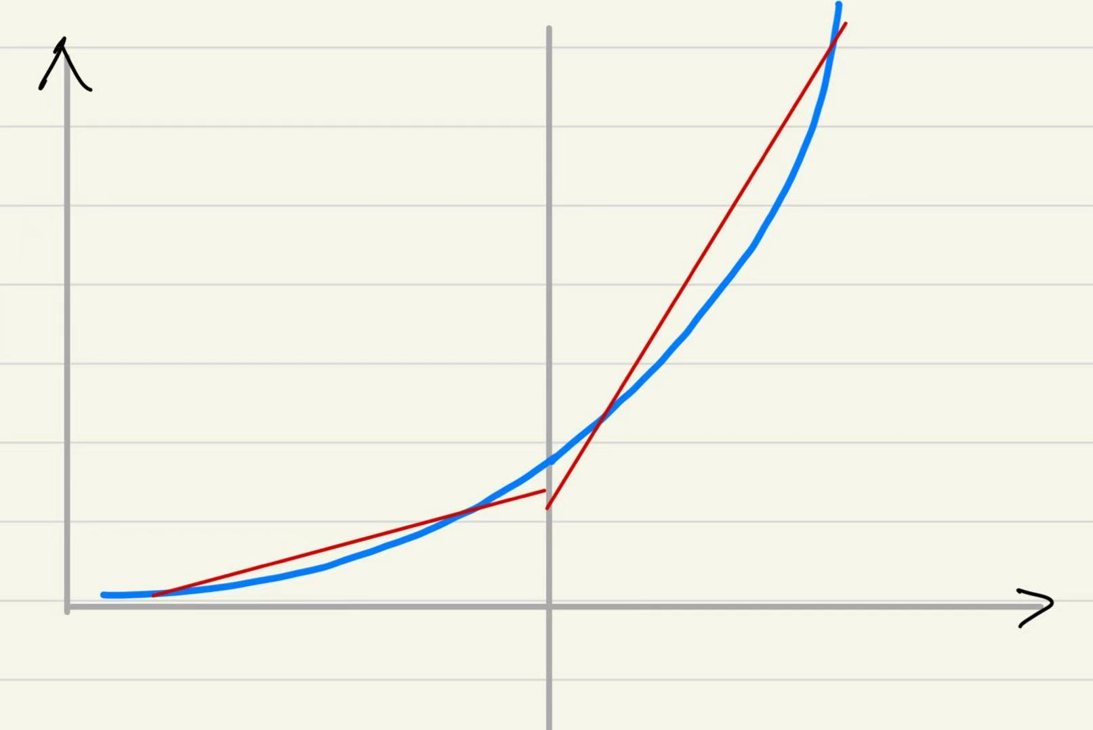
回到RD的基本设计
既然高阶项有这些问题，那直接线性不行吗
of course not!
我们拟合出来的结果是由
于模型错误设定产生
Treat off
局部线性非参数回归

Slide 38
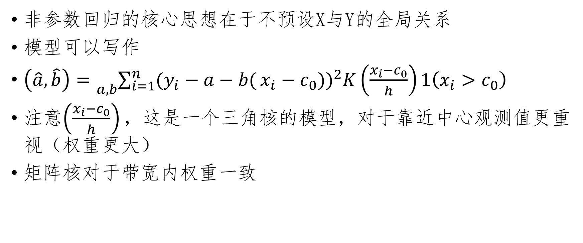
非参数回归的核心思想在于不预设X与Y的全局关系
模型可以写作
$\left(\hat{a},\hat{b}\right)={{}_{a,b}^{}{\sum_{i=1}^{n}{(y_{i}−a−b(}}x_{i}−c_{0}))}^{2}K\left(\frac{x_{i}−c_{0}}{h}\right)1\left(x_{i}>c_{0}\right)$
注意$\left(\frac{x_{i}−c_{0}}{h}\right)，$这是一个三角核的模型，对于靠近中心观测值更重视（权重更大）
矩阵核对于带宽内权重一致

Slide 39
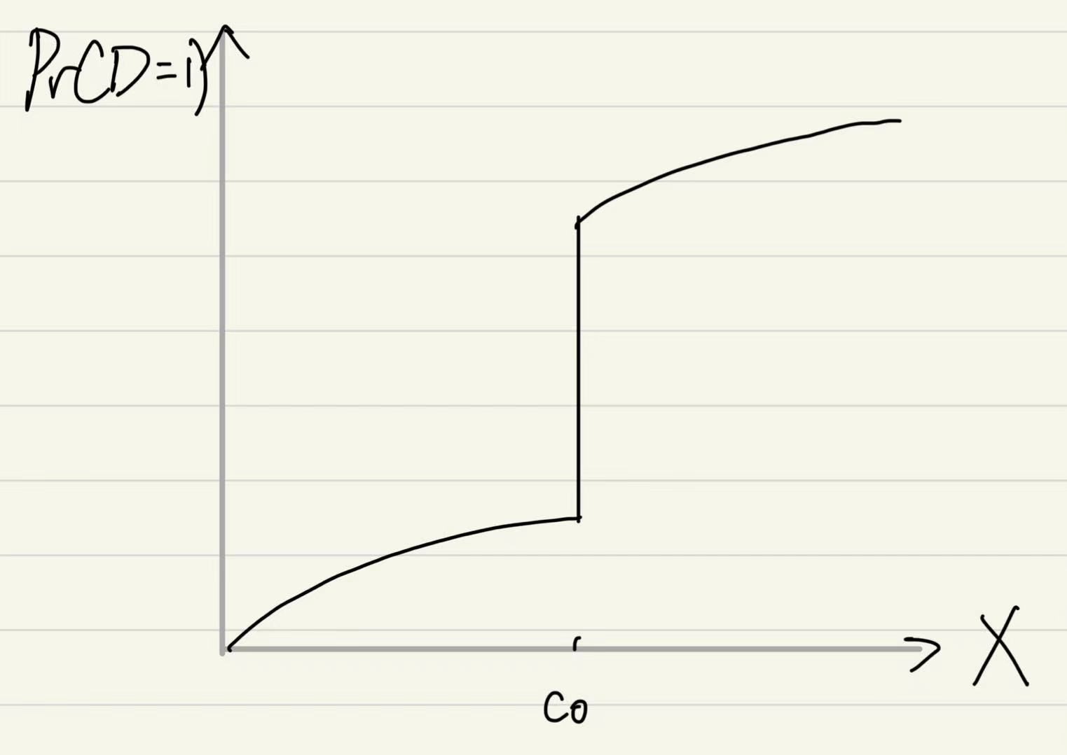


fuzzy RD design
sharp RD是跨越断点后，处理状态是给定的
而fuzzy的受处理概率是不连续的，其正式定义为:
$\lim_{X_{i}→c_{0}}{Pr(D_{i}=1|X_{i}=}$ $c_{0})≠$ $\lim_{X_{i}←c_{0}}{Pr(D_{i}=1|X_{i}=}$ $c_{0})$
识别假设仍然为连续性假设

Slide 40
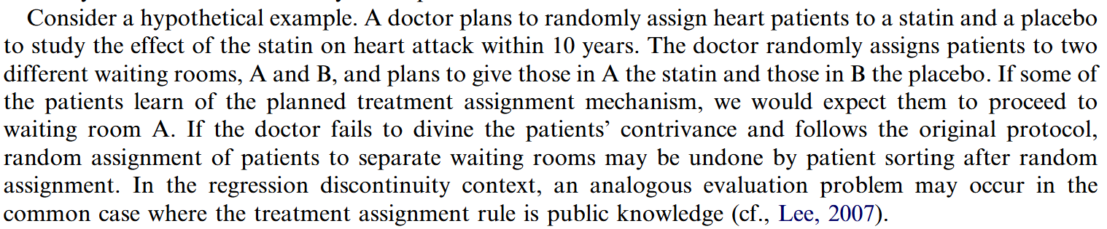
识别挑战
1.连续性假设的检验
McCrary, J. (2008).麦克拉里密度检验
试想现在两个病房，两个病人均面临着危重病情，一个病房接受着治疗，但是另一个没有得到治疗。
你会怎么做？

Slide 41
去那个能够得到治疗的房间
这样会导致什么？
能够得到治疗的房间人数很多
麦克拉里密度检验的核心
当断点附近出现了类似的景象时，就有一些暗示性证据表明了人们对驱动变量X进行分类
从而会导致潜在因果在断点处不连续
驱动变量X在断点处的密度分布应该连续
但是这个方法真的能解决所有问题吗？

Slide 42
2.麦克拉里密度检验的特殊情况
Almond(2010). Estimating marginal returns to medical care: Evidence from at-risk newborns.
想要估计医疗支出的效用情况
看似很艰难——设计
在美国，出生体重较低的婴儿往往会得到高度的医疗关注。
因此，研究者将出生体重1500克作为阈值，死亡率作为结果变量设置准自然实验。
如果，极限状态下，出生体重低于1500克的婴儿死亡率低于高于1500克
事实证明确实如此，作者发现当出生体重从临界值上方跨越至 1500 克时，死亡率下降约 1 个百分点，相较于 5.5% 的平均婴儿死亡率，该降幅十分显著。

Slide 43
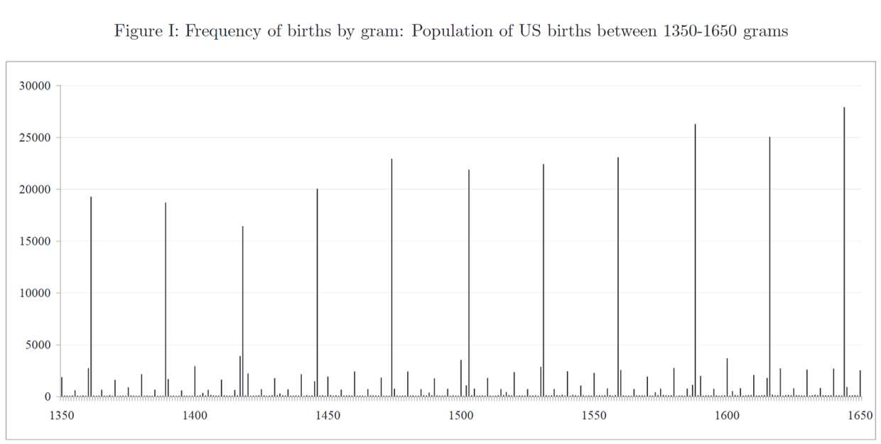
如图展示的是驱动变量，即新生儿体重的分布情况

Slide 44
Almond怎么做的呢
1.将全国性数据按克数汇总新生儿数量并作为Y，用RD进行估计，结果未发现1500克阈值附近存在操纵
2.1400 克和 1600 克阈值附近也存在类似堆积，因此 1500 克阈值处的堆积是 “正常” 的，不存在异常操纵。
直到2016年Barreca
但该逻辑的缺陷在于，所有堆积点的样本构成都可能是系统性异常值。
他所提出解决方法，也就是我们现在熟知的(donut hole)甜甜圈RD
将堆积点剔除出样本
样本量只减少2%，但是死亡率低50%

Slide 45
实践
势均力敌的选举Lee.(2004)
模型说了这样一件事：通过总效应减去 “政党效应 × 现任优势”（等于 “选举效应”，反映选民通过改变胜选政党来选择政策的作用），得到选举优势变动对政客自身政策立场的直接影响。
总效应：选举优势外生变动对后续政策立场的影响
政党效应：两党议员固有的意识形态和政策立场差距
现任优势：t 期成为现任党（微弱胜选）对 t+1 期该党胜选概率的因果提升幅度
其实就是看选民能否通过选举改变立场；若影响效应趋近于0说明同一政党的政客不管选举优势强弱，都坚守固有立场，选举的作用只是 “换政党” 而非 “改立场”，支持 “选民仅选举政策” 的假说。

Slide 46
怎么用RD
驱动变量——得票率（势均力敌，断点的带宽）
阈值50%->是否当选D
结果变量，ADA（政策评估得分）
我们看的当选概率为民主党，该党派政策ADA得分较高，该值变低，说明政策立场有改变
为什么用RD
最大的系统性误差——本身很多地方就一直支持一个党派，此时观测到的 “选举优势与自由派立场的正相关”，是选区倾向导致的，而非选举优势的因果效应。
在 50% 得票率断点附近，政党胜选与否是近似随机的，此时选区特征近似一致

Slide 47
变量名 | 含义 | 维度
lagdemvoteshare | 滞后一期（t 期）民主党在该选区的选举得票率（取值 0-1，核心 RD 驱动变量） | 50% 断点的核心判断依据
lagdemocrat | 滞后一期（t 期）民主党是否险胜（=1：得票率 > 50%，成为现任党；=0：得票率 < 50%，败选） | 处理变量（是否有现任优势）
score | 议员的 ADA 自由派得分（0-100，得分越高越偏向自由派） | 政策立场的衡量指标
democrat | 当期（t+1 期）民主党是否在该选区胜选（=1：胜选；=0：败选） | 后续胜选结果
id | 选区唯一识别码 | 聚类标准误的分组依据

Slide 48
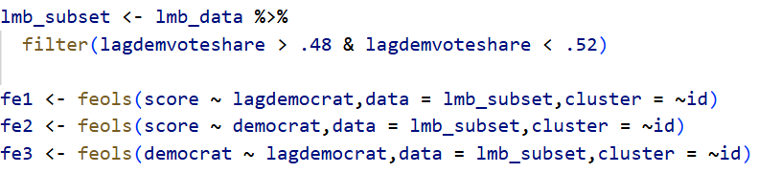
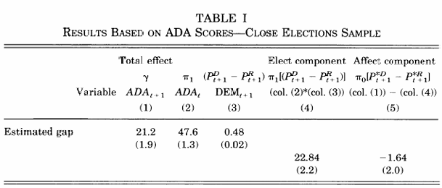
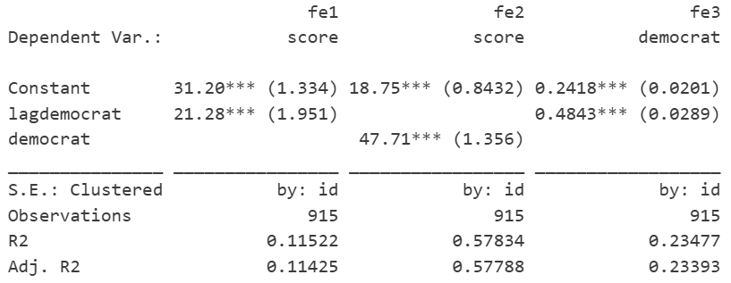
所以先估计了这三种效应
如果大家还记得 这里其实就是我们之前说的LATE

Slide 49
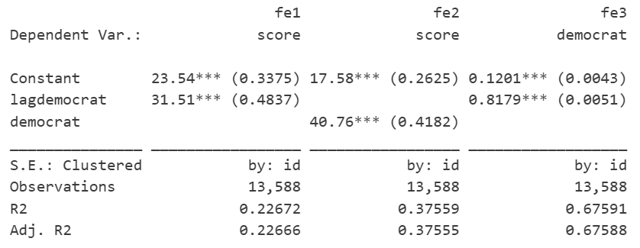

验证断点效应在全样本中的稳健性
将之前断点附近扩展到全样本
对比全局/局部处理效应
我们可以看到，加入远离断点的数据，回归结果会产生不同结果

Slide 50
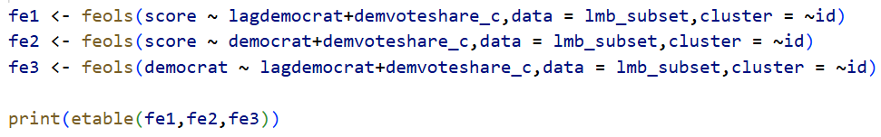
截至到目前两个回归，我们只是进行简单的线性回归
如图所示
此时我们需要控制驱动变量X本身的变化
demvoteshare_c=demvoteshare-0.5

Slide 51
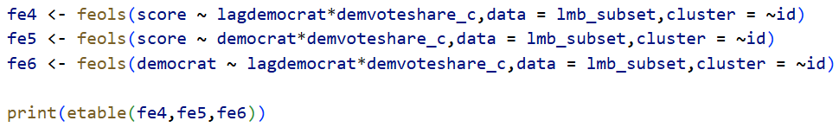
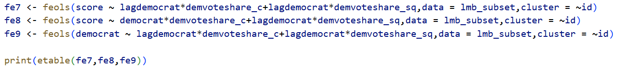
为什么要-0.5，也就是为什么要中心化
因为系数可以直接解读断点处民主党获胜对 ADA 得分的纯处理效应
回到这个方程，加入交互项的目的是什么
允许断点两侧驱动变量的变化趋势不同，并进一步加入二阶趋势项

Slide 52
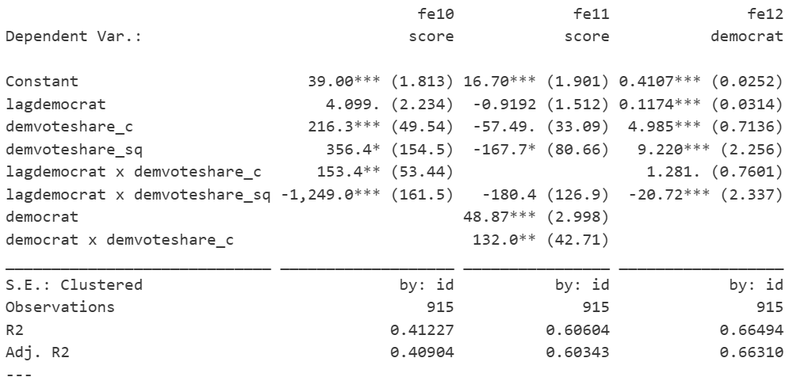
此时结果如下，这就是一个标准RD的结果

Slide 53
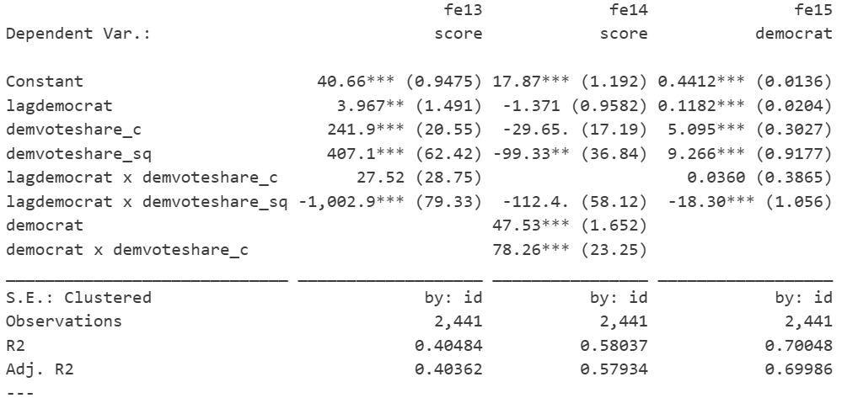
接下来，我们进行稳健性检验
首先，更换带宽（0.45-0.55）

Slide 54
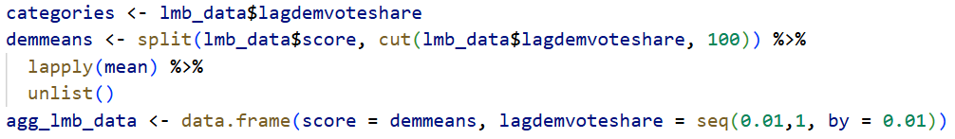
其次，我们通过图形直观展示 “驱动变量 - 结果变量” 的关系，验证断点（0.5）处是否存在显著跳跃
将驱动变量分成100个等距区间，计算每个区间的score均值（消除极端值影响）

Slide 55
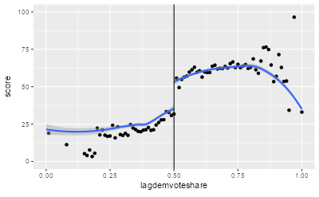
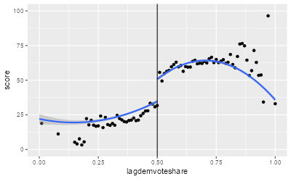
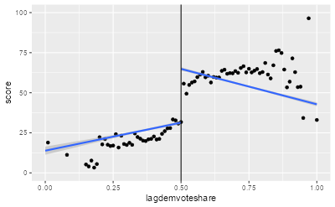
1.最常用的线性加二阶项可视化
2.非参数
对每个点，先选局部样本→做局部多项式回
归（默认二次）→输出拟合值（非参数 + 局
部参数结合）
3.只一阶项

Slide 56
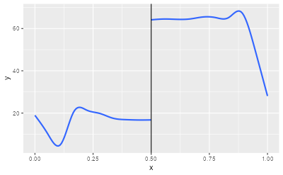

接下来，用更灵活的方法，“核平滑”的办法
不预设函数形式

Slide 57

利用R的package能计算最优带宽

Slide 58


McCrary密度检验
H0为驱动变量（此处是民主党得票份额demvoteshare）在断点（c=0.5）处的概率密度函数（PDF）是连续的。

Slide 59
参考文献
Almond, D., Doyle, J. J., Kowalski, A. E., & Williams, H. (2010). Estimating marginal returns to medical care: Evidence from at-risk newborns. The Quarterly Journal of Economics, 125(2), 591-634. https://doi.org/10.1162/qjec.2010.125.2.591
Angrist, J. D., & Imbens, G. W. (1994). Identification and estimation of local average treatment effects. Econometrica, 62(2), 467-475. https://doi.org/10.2307/2951620
Barreca, A. I., Lindo, J. M., & Waddell, G. R. (2015). Heaping-induced bias in regression-discontinuity designs. Economic Inquiry, (Forthcoming), (n.p.).
Card, D., & Weber, A. (2015). Does extending unemployment benefits improve job quality? IZA Discussion Paper No. 9034. Institute for the Study of Labor (IZA). https://ftp.iza.org/dp9034.pdf
Cunningham, S. (2021). Causal Inference: The Mixtape (1st ed.). Yale University Press.
Gelman, A., & Imbens, G. W. (2019). Why high-order polynomials should not be used in regression discontinuity designs. Journal of Business & Economic Statistics, 37(3), 447-456. https://doi.org/10.1080/07350015.2018.1443149
Hahn, J., Todd, P., & van der Klaauw, W. (2001). Identification and estimation of treatment effects with a regression-discontinuity design. Econometrica, 69(1), 201-209. https://doi.org/10.1111/1468-0262.00183
Lee, D. S., Moretti, E., & Butler, M. J. (2004). Do voters affect or elect policies? Evidence from the U.S. house. The Quarterly Journal of Economics, 119(3), 807-860. https://doi.org/10.1162/0033553041502417
McCrary, J. (2008). Manipulation of the running variable in the regression discontinuity design: A density test. Journal of Econometrics, 142(2), 698-714. https://doi.org/10.1016/j.jeconom.2007.09.011
Mina, A., & Santoleri, P. (2022). The causal effects of R&D grants: Evidence from a regression discontinuity. Review of Economics and Statistics, 106(5), 1285-1301.

Slide 60
Github

